Slide 1
< 비주얼 스튜디오 바이러스 문제 해결 >
https://itlounge.net/34

Slide 2
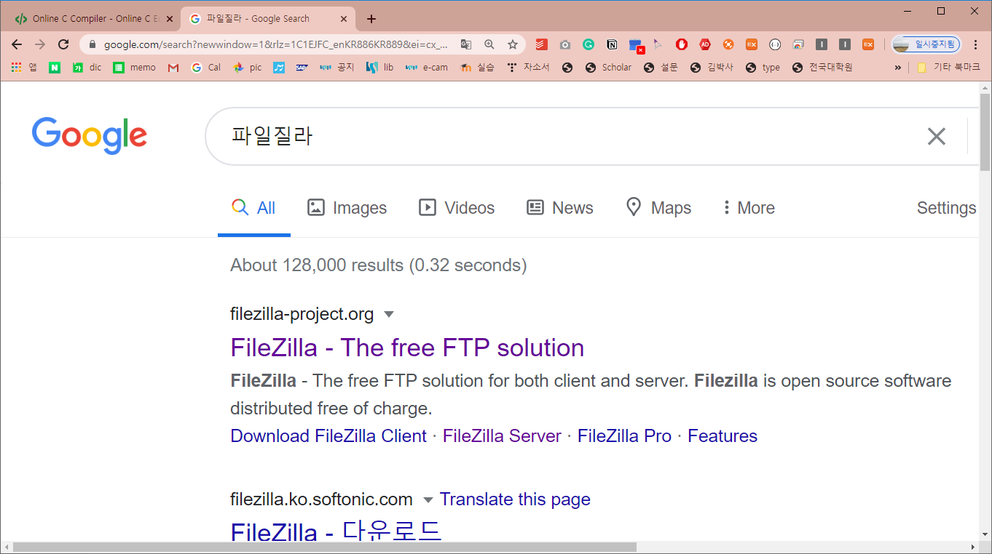
< 강사 FTP 서버 접속 방법 >
1. 파일 질라(filezila)를 다운로드 하시기 바랍니다.
구글에서 검색하시면 됩니다.

Slide 3
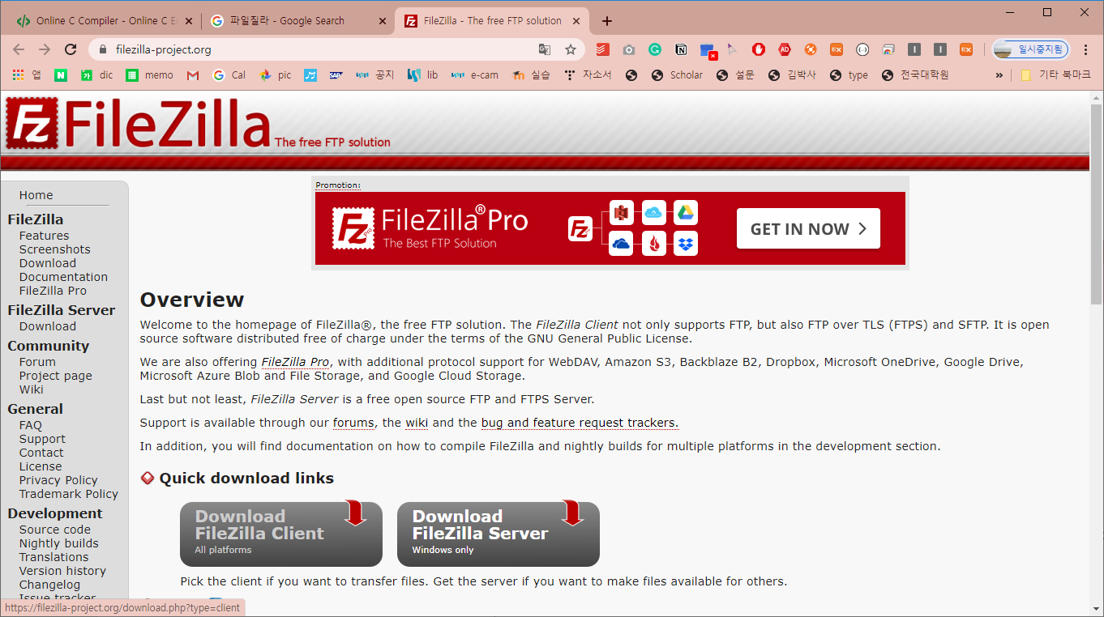
< 강사 FTP 서버 접속 방법 >
2. 파일 질라(filezila)를 다운로드 하시기 바랍니다.
구글에서 검색하시면 됩니다.

Slide 4
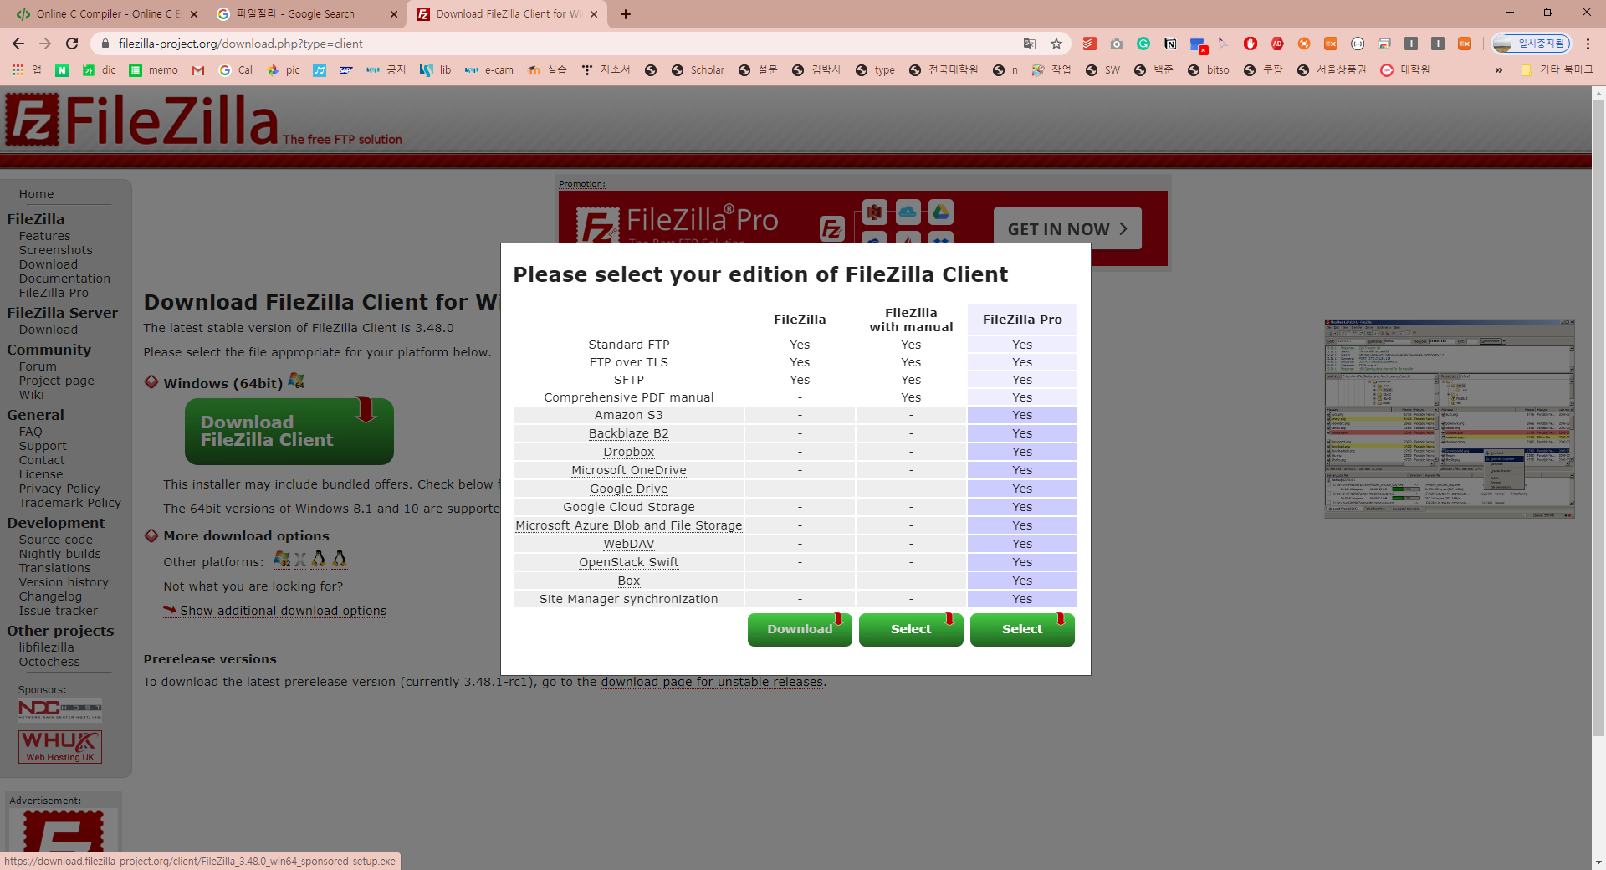

Slide 5
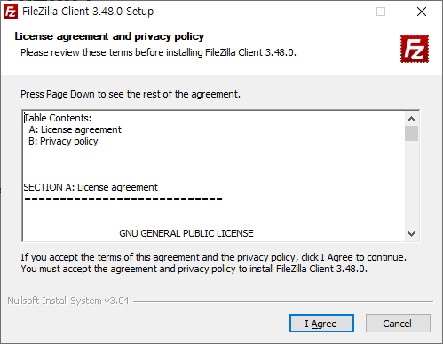
2. 다운로드 후, 실행합니다.

Slide 6
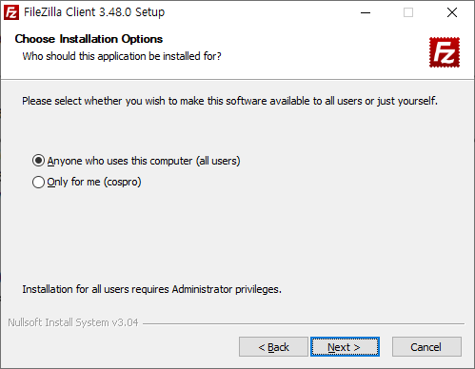
2. 다운로드 후, 실행합니다.

Slide 7
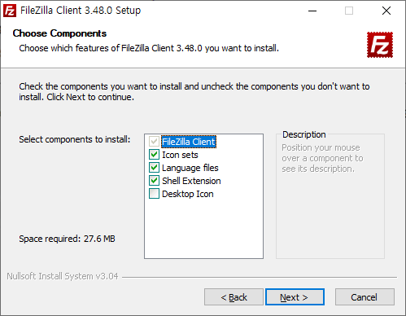
2. 다운로드 후, 실행합니다.

Slide 8
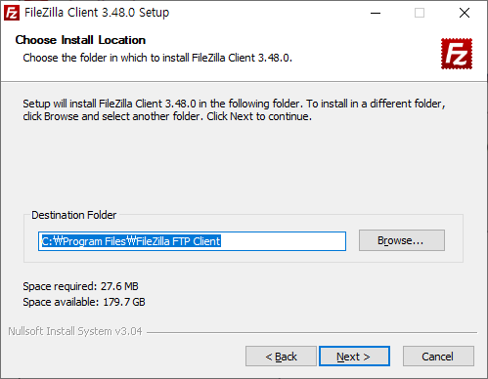
2. 다운로드 후, 실행합니다.

Slide 9
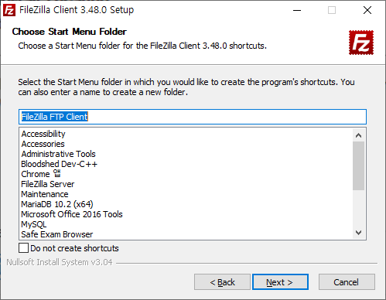
2. 다운로드 후, 실행합니다.

Slide 10
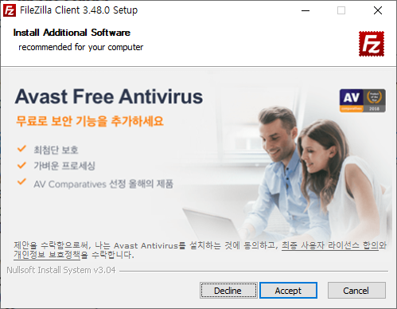
2. 다운로드 후, 실행합니다.

Slide 11
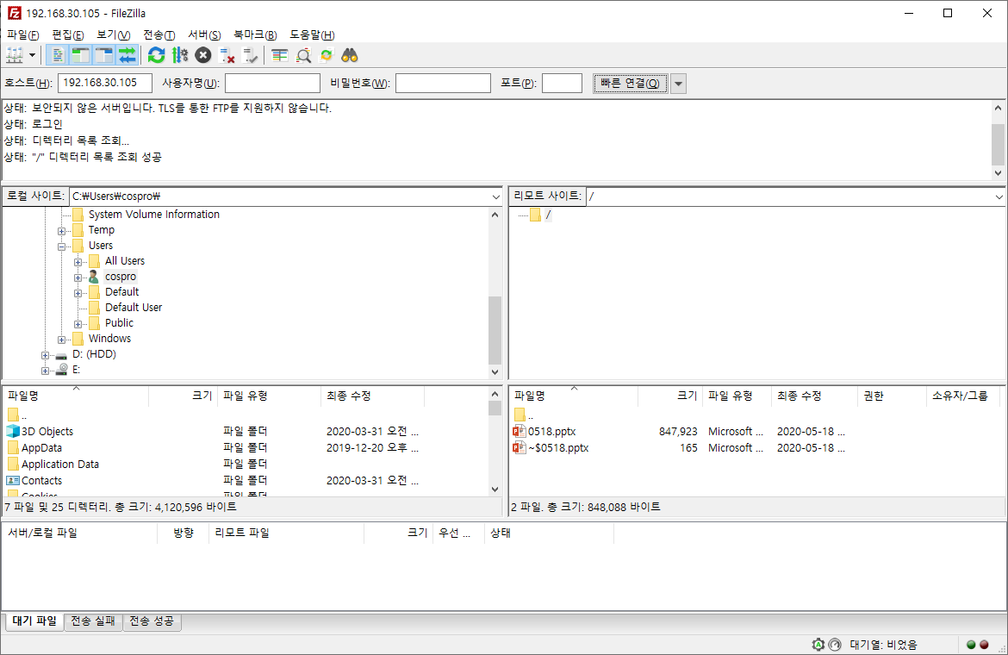
3. 접속하기:
192.168.30.105(아이디/비번 없음)

Slide 12
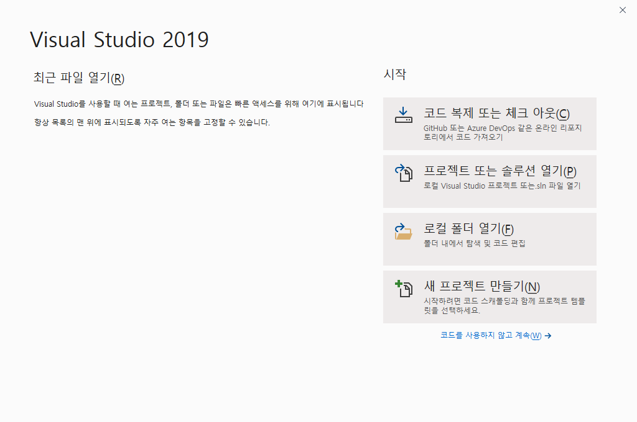
< 비주얼 스튜디오 2019 프로젝트 생성 >

Slide 13
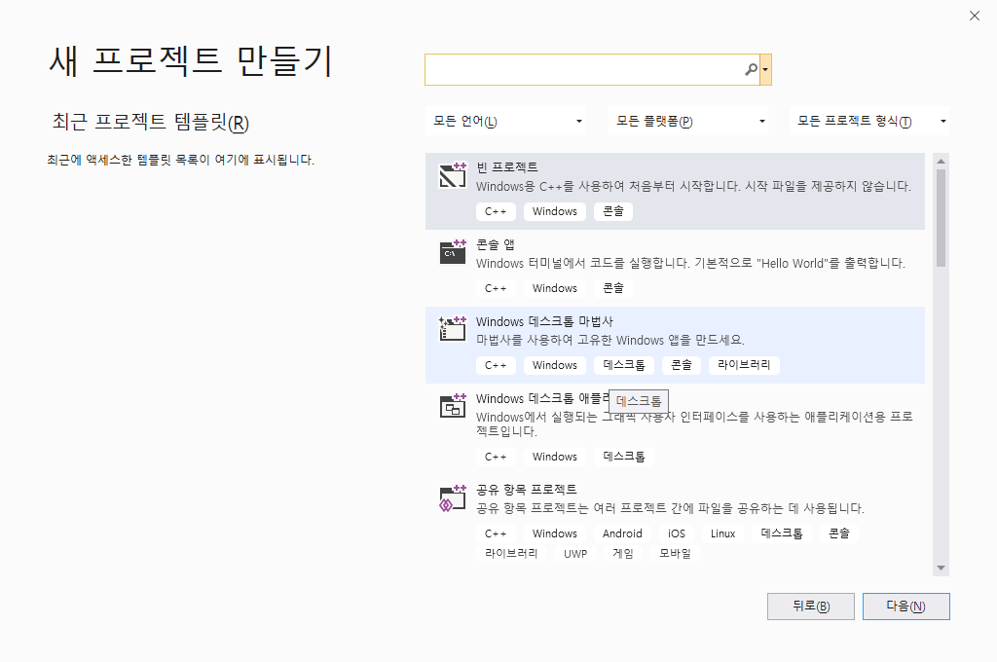
< 비주얼 스튜디오 2019 프로젝트 생성 >

Slide 14
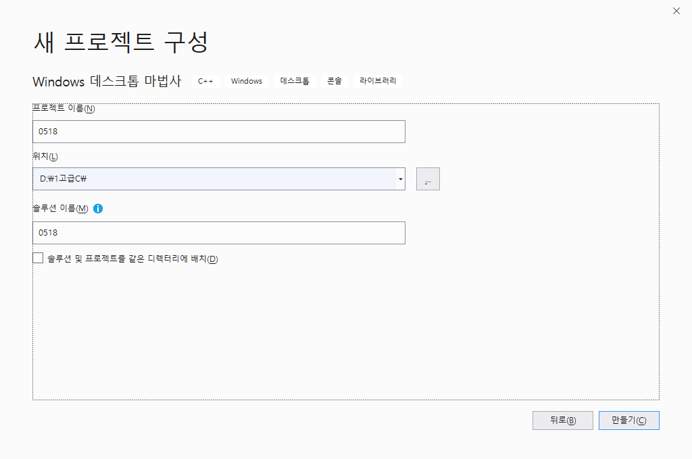
< 비주얼 스튜디오 2019 프로젝트 생성 >

Slide 15
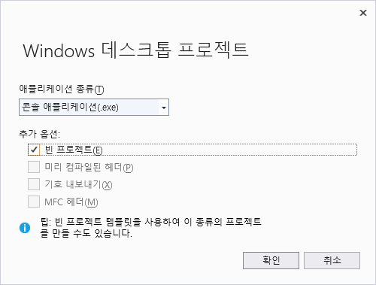
< 비주얼 스튜디오 2019 프로젝트 생성 >

Slide 16
0
int age = 0;
int *pAge = &age;
0x12FF60
age
*
0x22FF60
pAge
0x12FF60
0xFFFFFFFF(4G)

Slide 17
0
int age = 0;
int *pAge = 0;
int **ppAge = &pAge
age
0x12FF60
*
pAge
0
*
0x22FF60
ppAge
0x12FF60
0xFFFFFFFF(4G)

Slide 18
void getName(char **p) {
char buf[4096];
scanf("%s", buf);
int len = strlen(buf);
char *pName = malloc(sizeof(char) * (len + 1));
strcpy(pName, buf);
*p = pName;
}
0x20
d
a
n
i
e
l
\0
*
heap
stack
0x30
char *pName
0x20
p
0x30
pName
0x20
main
getName

Slide 19
void getName(char* *ppName) {
char buf[4096];
scanf("%s", buf);
int len = strlen(buf);
*ppName = malloc(sizeof(char) * (len + 1));
strcpy(*ppName, buf);
}
0x20
d
a
n
i
e
l
\0
heap
*
stack
0x30
char *pName
0x20
ppName
0x30
main
getName

Slide 20
0x00000000
int main(void) {
int i = 0; int *pI = 0;
float f = 0; float *pF = 0;
double d = 0; double *pD = 0;
}
i
0x00000010
0
0x00000020
f
0.0f
0x00000030
d
0.0
0xFFFFFFFF

Slide 21
0x00000000
int x = 300;
char *p = &x;
0x0012FF60
i
0010 1100
0000 0001
0000 0000
0000 0000
p
0x0012FF60
0xFFFFFFFF

Slide 22
1. 배열(array): 동일한 타입의 원소 또는 객체가 연속되어 있는
메모리 공간을 의미(원소와 원소 사이에는 갭(gap)이 없음)
-> 선형 구조(linear)
2. 배열의 선언: 타입 배열명[크기]
크기가 N일 때, 마지막 원소의 인덱스는 N-1이다.

Slide 23
배열명: 배열의 첫 번째 원소의 시작 주소를 의미하는 상수 포인터
int arr[3]; -> 배열의 타입: int[3];
arr = 0; // ERROR
arr
printf("%u\n", sizeof(arr)); // 12
배열의 이름을 단독으로 사용할 경우, 첫 번째 원소의 포인터로 해석
예외) sizeof 연산자, &연산자를 사용

Slide 24
arr: 배열의 시작 주소, 타입은 첫 번째 원소
&arr: 배열의 시작 주소, 타입은 배열 전체
int arr[3];
int *p1 = arr;
int *p2 = &arr; // 잘못된 코드입니다.
// 배열 포인터(pointer to array): 배열 전체를 가리키는 포인터
int[3] *pArr; -> int *pArr[3]; -> int(*pArr)[3];
int(*pArr)[3] = &arr; // 올바른 코드입니다.

Slide 25
int arr[3];
int *p1 = arr;
int(*p2)[3] = &arr;
arr
p1
p2
결론: 배열의 이름은 첫 번째 원소의 타입의 포인터로 해석됨
예외) sizeof 연산자, &연산자

Slide 26
int arr[3] = { 1,2,3};
int *p = arr;
*(p+0)
*(p+1)
*(p+2)
[0]
[1]
[2]
arr
p+0
p+1
p+2
p
1. p가 임의의 포인터 변수일 때,
p + N = p + (sizeof(*p) * N)
2. 임의의 배열 arr와 정수 N이 있을 때,
arr[N] = *(arr + N)

Slide 27
int arr[2][3] = {{1,2,3},{4,5,6}};
int(*p)[3] = arr;
printf("%d\n", arr[1][2]);
printf("%d\n", *(arr+1)[2]
1
2
3
4
5
6
p+0
p+1
1
2
3
4
5
6
p

Slide 28
< 첨자 연산자 정리 >
1. 배열 arr와 정수 N이 있을 때
arr[N] == *(arr + N) => *(arr + (sizeof(*arr) * N));
2. 배열 arr와 행 N, 열 M이 있을 때
arr[N][M] == *(*(arr + N) + M)

Slide 29
< 다차원 배열의 동적 할당 >
int arr[3]; // 스택
int *p = malloc(sizeof(int) * 3);
char *p1 = p; // char arr[12];
p[0]
p[1]
p[2]
heap
stack
arr
p
p1

Slide 30
< 연습 문제 >
1. 행은 3이고 열은 4인 정수 타입의 2차원 배열을 힙에
생성해 보세요
int(*p)[4] = malloc(sizeof(int) * 3 * 4);
heap
stack
p

Slide 31
< 사용자의 이름 저장 하기 >
char names[3][32];
heap
stack
names

Slide 32
< 사용자의 이름 저장 하기 >
char(*names)[32] = malloc(sizeof(char) * 3 * 32);
d
a
n
i
e
l
s
u
s
a
n
k
heap
stack
names

Slide 33
char *names[3];
for (int i = 0; i < 3; i++) {
char buf[32];
printf("이름: "), scanf("%s", buf);
names[i] = malloc(sizeof(char) * (strlen(buf) + 1));
strcpy(names[i], buf);
}
d
a
n
i
e
l
s
u
s
a
n
heap
k
stack
names
char*
char*
char*

Slide 34
char **names = malloc(sizeof(char*) * 3);
d
a
n
i
e
l
s
u
s
a
n
k
char*
char*
char*
*
heap
stack
names

Slide 35
[0]
d
a
n
i
e
l
[0]
s
u
s
a
n
char*
[1]
char*
char*
k
[2]
heap
stack
names

Slide 36
int **createArray(int row /* = 3 */, int col /* = 4 */) {
int **p = malloc(sizeof(int*) * row);
for (int i = 0; i < row; i++)
p[i] = malloc(sizeof(int) * col);
return p;
}
p[0][0]
10
int*
int*
int*
p[0]
heap
stack
p

Slide 37
#define SQR(x) ((x)*(x))
int main() { int a = SQR(2);
}
cpp
(c Preprocessor)
int main() { int a = ((2) * (2));
}
a.c(소스코드,원시코드)
텍스트
a.i(전처리된 파일 또는 코드)
텍스트

Slide 38
< 전처리된 파일 생성 방법 >
1. 개발자 명령 프롬프트 실행
2. 소스 코드 작성
#define SQR(x) x*x
int main() {
int result = SQR(2);
return 0;
}
a.c
D:\> cl.exe a.c /P

Slide 39
#define SQR(x) ((x)*(x))
int main() { int a = SQR(2);
}
cpp
(c Preprocessor)
int main() { int a = ((2) * (2));
}
a.c(소스코드,원시코드)
텍스트
a.i(전처리된 파일 또는 코드)
텍스트
c complier
_main:
mov eax, 10
....
어셈블리 코드(a.asm)
텍스트

Slide 40
< 어셈블리어 파일 생성 방법 >
1. 개발자 명령 프롬프트 실행
2. 소스 코드 작성
#define SQR(x) x*x
int main() {
int result = SQR(2);
return 0;
}
a.c
D:\> cl.exe a.c /FAs

Slide 41
// 핵심! 1바이트 단위로 복사를 수행합니다.
void swap(void *a, void *b, size_t size) {
char *pA = (char*)a;
char *pB = (char*)b;
for (size_t i = 0; i < size; i++, pA++, pB++) {
char t = *pA;
*pA = *pB;
*pB = t;
}
}
int a = 10, b = 1000;
a
b
t
pA
pB

Slide 42
#ifndef _POINT_H_
#define _POINT_H_
typedef struct {
int x, y;
} Point;
// ...
void printPoint(Point p);
#endif
Point.h
#include "Point.h"
// ...
void printPoint(Point p) {
printf("(%d,%d)\n", p.x, p.y);
}
#include "Point.h"
#include "Point.h"
int main() {
Point p = { 0, 0 };
printPoint(p);
return 0;
}
Point.c
main.c

Slide 43
struct Stack {
int* arr; // int arr[3];
int top;
int size;
};
typedef struct Stack Stack;
Stack* createStack(int size);
Stack.h
#include "Stack.h"
Stack* createStack(int size) {
Stack* p = calloc(1, sizeof(Stack));
p->arr = malloc(sizeof(int) * size);
p->size = size;
return p;
}
#include "Stack.h"
int main() {
Stack* s = createStack(5);
// ...
}
main.c(2.c)
Stack.c

Slide 44
struct __Stack; // 스택 구조체를 선언
typedef struct __Stack* Stack; // 포인터 선언
Stack createStack(int size);
Stack.h
#include "Stack.h"
// 스택 구조체 정의
struct __Stack {
int* arr; // int arr[3];
int top;
int size;
};
Stack createStack(int size) {
Stack p = calloc(1, sizeof(struct __Stack));
p->arr = malloc(sizeof(int) * size);
p->size = size;
return p;
}
#include "Stack.h"
int main() {
Stack s = createStack(5);
// ...
}
main.c(2.c)
Stack.c

Slide 45
square 함수를 외부로 노출시키지 않으려면 static 키워드를 사용해야 합니다.
// 함수의 선언
// int square(int x);
external double getCircleArea(int r);
Circle.h
// 함수 정의
#include "Circle.h"
static int square(int x) { return x*x; }
double getCircleArea(int r) {
return square(r) * 3.14;
}
#include "Circle.h"
int main() {
int x = square(2); // LINK ERROR
printf("%f\n", getCircleArea(2));
return 0;
}
main.c
Circle.c

Slide 46
< 원과 관련된 라이브러리를 구현한다고 가정합니다. >
// 함수의 선언
// int square(int x);
double getCircleArea(int r);
Circle.h
// 함수 정의
#include "Circle.h"
int square(int x) { return x*x; }
double getCircleArea(int r) {
return square(r) * 3.14;
}
#include "Circle.h"
int main() {
int x = square(2);
printf("%f\n", getCircleArea(2));
return 0;
}
main.c
Circle.c

Slide 47
연결성(linkage): 서로 다른 모듈에서 심볼을 연결하는 개념
1. 내부 연결성(internal linkage): 해당 심볼에 대하여 static으로 선언
-> 한 파일 내에서 객체나 함수의 대한 연결은 선언된 파일 내부로 국한
2. 외부 연결성(external linkage): 원칙적으로는 해당 심볼에 대하여 externa을
사용해야 하나 stati을 사용하지 않으면 기본적으로 외부 연결성으로 선언됨
파일의 범위를 넘어서까지 사용되지 않을 객체나 함수에 대해서는 반드시 static 키워드로
선언해야 합니다.

Slide 48
헤더 파일에는 전역 변수를 정의하시면 안됩니다.
external double PI; // 전역 변수 선언
double getCircleArea(int r);
Circle.h
#include "Circle.h"
const double PI = 3.14; // 전역 변수 정의
double getCircleArea(int r) {
return r * r * PI;
}
#include "Circle.h"
int main() {
printf("%f\n", PI);
}
main.c
Circle.c

Slide 49
// 헤더 파일에는 함수를 정의하면 안됩니다.
int square(int x) {
return x * x;
}
Circle.h
#include "Circle.h"
double getCircleArea(int r) {
return square(r) * 3.14;
}
#include "Circle.h"
int main() {
printf("%f\n", square(2));
}
3.c(entry point)
Circle.c

Slide 50
// 헤더 파일에는 함수를 정의하면 안됩니다.
extern int square(int x);
Circle.h
Circle.c
#include "Circle.h"
int square(int x) {
return x * x;
}
double getCircleArea(int r) {
return square(r) * 3.14;
}
#include "Circle.h"
int main() {
printf("%f\n", square(2));
}
3.c(entry point)

Slide 51
// 단, 인라인 함수는 반드시 헤더 파일에 정의되어야 합니다.
inline int square(int x) {
return x * x;
}
Circle.h
#include "Circle.h"
double getCircleArea(int r) {
// return square(r) * 3.14;
return r * r * 3.14;
}
#include "Circle.h"
int main() {
// printf("%f\n", square(2));
printf("%f\n", 4);
}
3.c(entry point)
Circle.c

Slide 52
// 매크로 함수는 반드시 헤더 파일에 정의되어 있어야 합니다.
#define SQR(x) ((x)*(x))
Circle.h
#include "Circle.h"
double getCircleArea(int r) {
// return SQR(r) * 3.14;
return ((r)*(r)) * 3.14;
}
#include "Circle.h"
int main() {
// printf("%f\n", SQR(2));
printf("%f\n", 4);
}
Circle.c
3.c(entry point)

Slide 53
헤더 파일 설계 시, 주의할 점
1. 인클루드 가드를 설정해야 합니다.
2. 객체(변수)나 함수는 정의를 하시면 안됩니다.
3. 인라인 함수나 매크로는 헤더 파일에 정의해야 합니다.
단, 타입에 대한 정보는 헤더 파일에 정의할 수 있습니다.

Slide 54
void* memcpy(void* dst, const void *src, size_t size); in cl.exe
void* memcpy( void *restrict dst, const void *restrict src, size_t size);
src
--cnt
0
1
2
3
4
5
6
7
8
9
arr
0
1
2
3
4
5
6
7
8
9
dst
memcpy(&arr[0], &arr[1], sizeof(int)*cnt);
memcpy(arr, arr + 1, sizeof(int)*cnt);

Slide 55
< 표현식(Expression) >
- 프로그램 내에서 값을 만들어내는 식
- 피 연산자(상수, 변수, 함수호출 등)와 연산자(기호, 예약어 등)가 결합되어,
그 계산 결과를 명시적으로 반환하는 식(수학의 수식과도 비슷함)
- 표현식 자체가 하나의 문장(명령문)으로도 사용될 수 있음

Slide 56
제목: [렉토피아] 숙제(숙제 내용): 이름
[렉토파이] 기술문서(기술문서제목): 이름
파일명: 숙제_숙제명_이름.
기술문서_주제명_이름.
기술 주제 발표: 희망자를 받습니다. ㅠㅠ

Slide 57
< 컴퓨터(CPU)가 정수를 처리하는 방법 >
1. 부호화 절대값
2. 1의 보수
3. 2의 보수

Slide 58
1. 부호화 절대값
0
0
0
0
0
0
0
0
1
1
1
1
1
1
1
1
0
255

Slide 59
1. 부호화 절대값 - 부호 비트 사용(0: 양수, 1: 음수)
MSB
MSB
0
0
0
0
0
0
0
0
0
1
1
1
1
1
1
1
0
127
MSB
MSB
1
0
0
0
0
0
0
0
1
1
1
1
1
1
1
1
-0
-127

Slide 60
부호화 절대값의 문제
1. 연산에 사용하기가 어렵다.
5 - 3 = 2 -> 5 + (-3) =
1
0
0
0
0
0
1
0
1
+
1
0
0
0
0
0
1
1
1
0
0
0
1
0
0
0
-8
2. 감산기가 필요하게 됨

Slide 61
부호화 절대값의 문제
3. 절대값이 같은 두수의 합이 0이 되지 않는다.
1 + (-1) = 0
0
0
0
0
0
0
0
1
+
1
0
0
0
0
0
0
1
1
0
0
0
0
0
1
0
-2

Slide 62
4. 음의 0이 존재한다.
MSB
MSB
0
0
0
0
0
0
0
0
0
1
1
1
1
1
1
1
0
127
MSB
MSB
1
0
0
0
0
0
0
0
1
1
1
1
1
1
1
1
-0
-127

Slide 63
2. 1의 보수
1 + x = 1 -> x = 0
0 + x = 1 -> x = 1
2진수에 대하여 1의 보수로 변경하는 방법은 각 비트를 반전시킨다.

Slide 64
1. 연산에 사용하기가 어렵다. -> 해결!
5 - 3 = 2 -> 5 + (-3) = 2
2. 감산기가 필요하게 됨 -> 필요없게 됨
0
0
0
0
0
1
0
1
+
1
1
1
1
1
1
0
0
1
0
0
0
0
0
0
0
1
1
+
1
0
0
0
0
0
0
1
0
2

Slide 65
3. 절대값이 같은 두수의 합이 0이 되지 않는다.
1 + (-1) = 0
0
0
0
0
0
0
0
1
+
1
1
1
1
1
1
1
0
1
1
1
1
1
1
1
1
-0

Slide 66
4. 음의 0이 존재 -> 해결 안됨
0
0
0
0
0
0
0
0
0
1
1
1
1
1
1
1
1
-0

Slide 67
< 2의 보수 >
2진수를 1의 보수로 변경한 다음 1을 더함
0
0
0
0
0
0
0
0
0
1
1
1
1
1
1
1
1
-0

Slide 68
1. 연산에 사용하기가 어렵다. -> 해결!
5 - 3 = 2 -> 5 + (-3) = 2
2. 감산기가 필요하게 됨 -> 필요없게 됨
0
0
0
0
0
1
0
1
+
1
1
1
1
1
1
0
1
1
0
0
0
0
0
0
1
0
2

Slide 69
3. 절대값이 같은 두수의 합이 0이 되지 않는다. -> 해결
1 + (-1) = 0
0
0
0
0
0
0
0
1
+
1
1
1
1
1
1
1
1
1
0
0
0
0
0
0
0
0
0

Slide 70
4. 음의 0이 존재 -> 해결!
1
0
0
0
0
0
0
0
0
0

Slide 71
사람: 1의 보수로 변경한 다음 1을 더함
CPU: 오른쪽에서 왼쪽으로 이동하면서 최초 1을 만나면 그 다음 비트를 반전시킴
-3 = 00000011 = 11111100 + 1 = 11111101
-3 = 11111101

Slide 72
#include <stdio.h>
int main() {
char ch = 250; // -128 ~ 127
printf("%d\n", ch);
}
250 = 11111010
= 00000110
1
1
1
1
1
0
1
0
-
0
0
0
0
0
1
1
0
-6

Slide 73
< 고정소수점 방식 >
10.25 -> 1010.01
1
0
1
0
0
1
.
실수를 사용하는 목적
1. 매우 큰 수: X
2. 매우 정밀한 수: X

Slide 74
< 부동소수점 방식 >
10.25 -> 1010.01 -> 1.01001 x 2^3
0
1
0
0
0
0
0
1
0
0
1
0
0
1
s
e
m

Slide 75
libarr.c
main.c
#include <stdlib.h>
int *arr; // 배열
void create() {
arr = calloc(10, sizeof(int));
}
void destroy() {
free(arr);
}
#include <stdio.h>
int arr[]; // 배열
int main() { create();
// -----------------------------------
for (int i = 0; i < 10; i++)
arr[i] = i + 1;
for (int i = 0; i < 10; i++)
printf("arr[%d] = %d\n", i, arr[i]);
//------------------------------------
destroy();
}

Slide 76
0x00000000
int main() {
char s1[] = "hello";
const char *s2 = 0x12FF60; // "hello";
printf("%s\n", s1); // hello
printf("%s\n", s2); // hello
s1[0] = ' '; // OK
s2[0] = ' '; // OK
}
.rodata(read only data)
0x12FF60
hello0
.stack(rw)
s1
e
l
l
o
0
s2
0x12FF60
0xFFFFFFFF

Slide 77
int *p = malloc(...);
// ...
int *q = p; // 얕은복사
SAFE_FREE(p);
SAFE_FREE(q); // ERROR
SAFE_FREE: 앨리어싱된 포인터에 대해서는
동작하지 않습니다.
0x12FF60
heap
stack
0
0x12FF60
p
q

Slide 78
typedef struct {
int age;
char name[32];
} Person;
20
s
u
s
a
n
0
heap
stack
p

Slide 79
typedef struct {
int age;
char *name;
} Person;
s
u
s
a
n
0
20
heap
stack
p

Slide 80
typedef struct {
int age;
char name[1];
} Person;
20
s
u
s
a
n
0
heap
stack
p

Slide 81
typedef struct {
int age;
char name[0];
} Person;
Person *p = malloc(sizeof(Person) + strlen(name) + 1);
20
s
u
s
a
n
0
age
name
heap
stack
p

Slide 82
typedef struct {
int age;
} Person;
Person *p = malloc(sizeof(Person) + strlen(name) + 1);
20
s
u
s
a
n
0
age
char* name = (&age) + 1;
heap
stack
p

Slide 83
typedef struct {
int age;
char name[];
} Person;
Person *p = malloc(sizeof(Person) + strlen(name) + 1);
20
s
u
s
a
n
0
age
name
heap
stack
p

Slide 84
stdin
buffer
a.exe
buffer
stdout
stderr
fprintf(stderr, ....);

Slide 85
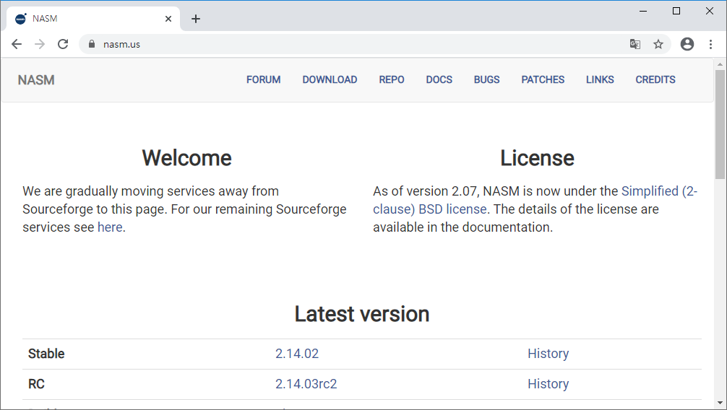
< nasm 설치 >
-> Netwide Assembler의 약자로 인텔 x86 아키텍처용 어셈블러 및 역 어셈블러이다.
http://www.nasm.us

Slide 86
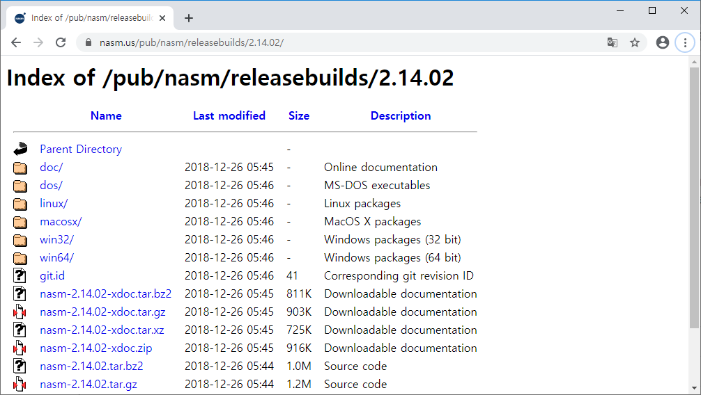

Slide 87
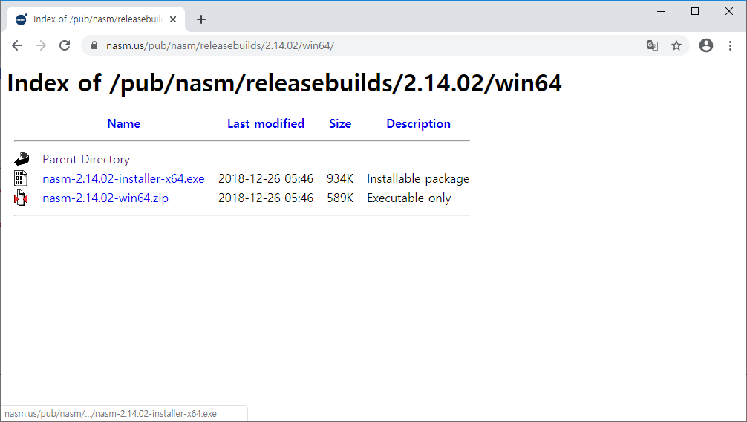

Slide 88
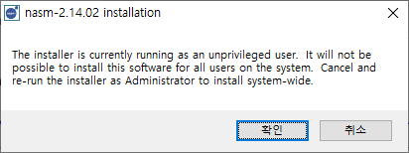
다운로드 받은 설치 파일을 실행합니다.

Slide 89
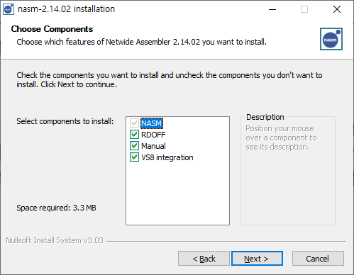
다운로드 받은 설치 파일을 실행합니다.

Slide 90
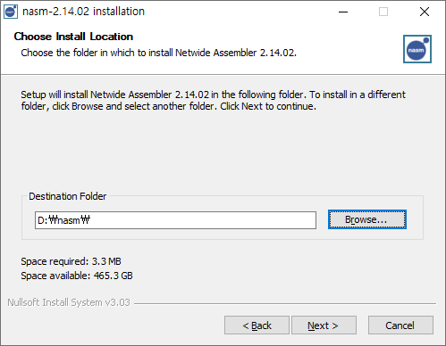
설치 경로는 가급적 짧게 생성해 주세요 :D

Slide 91
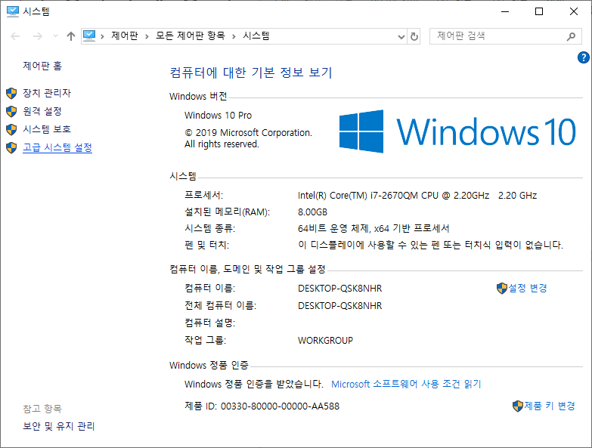
< 환경 변수에 경로를 등록하는 방법 >
1. 내 PC에서 마우스 오른쪽 버튼을 클릭 -> 속성 클릭

Slide 92
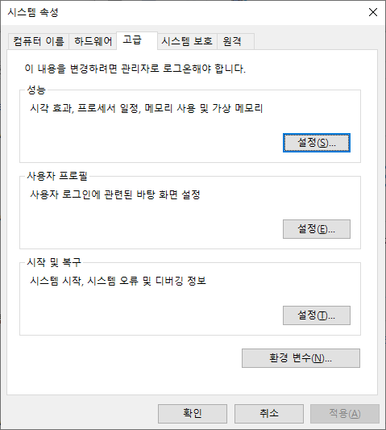

Slide 93
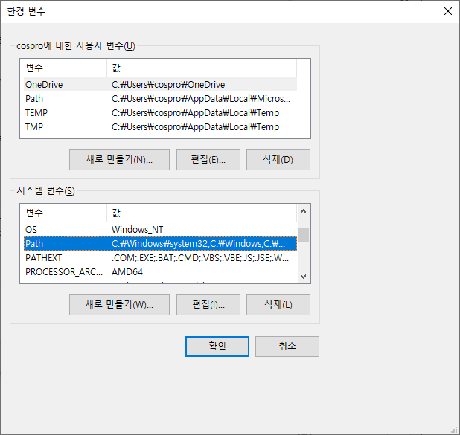

Slide 94
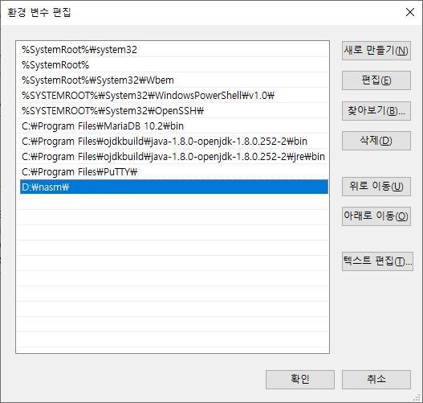

Slide 95
어셈블리어 파일 추가 및 빌드 방법
1. asm 파일 생성
2. 코드 작성
; first.asm
; 어셈블리어 코드의 주석은 세미콜론(;) 입니다.
segment .data ; 전역 변수를 선언하는 공간
segment .text ; 함수의 정보를 선언하는 공간
global _asm_main ; 다른 파일(모듈)에서도 호출할 수 있도록 하는 코드
_asm_main: ; 함수 정의
mov eax, 987654321 ; eax = 987654321
ret ; 함수가 호출된 곳으로 복귀하는 명령어

Slide 96
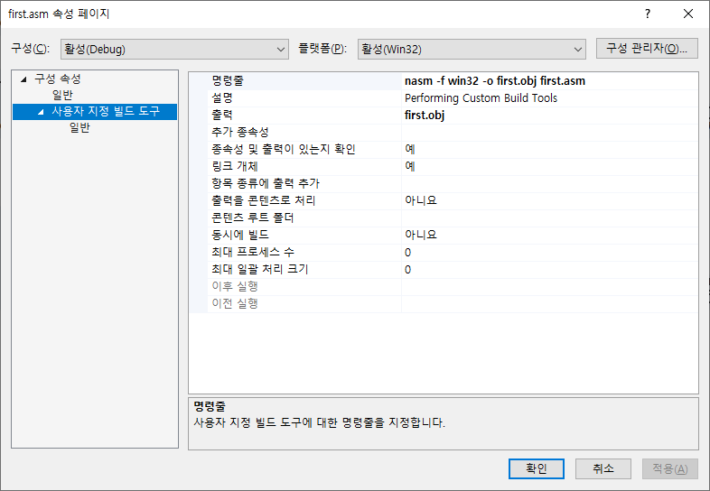
3. 빌드 설정
어셈블리어 파일에서 마우스 오른쪽 버튼 클릭 후 속성 선택

Slide 97
; first.asm
segment .data
num1 DD 100 ; int num1 = 100;
; DD: Define DWORD(부호 있는 4바이트 정수 타입)
num2 DW 200 ; short int num2 = 200;
; DW: Define WORD(부호 있는 2바이트 정수 타입)
str1 DB "hello", 0 ; char str1[] = "hello"
segment .text
global _asm_main
_asm_main:
; 어셈블리어에서 선언된 심볼은 주소로 해석됩니다.
mov dword[num1], 200 ; *((int *)num1) = 200;
mov eax, dword[num1] ; eax = *((int *)num1);
ret

Slide 98
; first.asm
segment .data
segment .text
global _asm_main
_asm_main:
jmp foo ; foo 함수로 이동하라는 의미입니다.
jmp foo
next: ; 심볼은 주소로 변환됩니다.
ret
foo: ; foo 함수 정의
mov eax, 123456789
jmp next ; 다음 실행할 위치로 이동합니다.
위 코드의 문제는 복귀 주소가 고정되어 있어 함수는 1번 호출된다는 문제가 있습니다.

Slide 99
; first.asm
segment .data
segment .text
global _asm_main
_asm_main:
mov ebx, next1 ; 함수를 호출하기 전에 복귀 주소를 미리 저장합니다.
jmp foo
next1:
mov ebx, next2
jmp foo
next2:
ret
foo: ; foo 함수 정의
mov eax, 123456789
jmp ebx ; 다음 실행할 위치로 이동합니다.
레지스터의 개수는 한정되어 있으므로 스택 메모리를 사용하여 저장합니다.

Slide 100
; first.asm
segment .data
segment .text
global _asm_main
_asm_main:
; 복귀 주소는 스택에 저장합니다. 스택에 저장하는 명령어는 push입니다.
push next1 ; mov ebx, next1
jmp foo
next1:
push next2 ; mov ebx, next2
jmp foo
next2:
ret
foo:
mov eax, 123456789
; jmp ebx
pop ebx ; 스택에서 꺼내어(pop) ebx에 저장합니다.
jmp ebx ; 복귀 주소로 이동합니다.

Slide 101
; first.asm
segment .data
segment .text
global _asm_main
_asm_main:
; push next1
;jmp foo
; next1:
call foo ; 위의 3줄과 동일합니다.
;push next2
;jmp foo
;next2:
call foo
ret
foo:
mov eax, 123456789
;pop ebx
;jmp ebx
ret ; 위의 2줄과 동일합니다.

Slide 102
0xFFFFFFFF
stack
ESP
heap
0x00000000

Slide 103
; first.asm
segment .data
segment .text
global _asm_main
_asm_main:
; 함수 인자 전달 방법 1. 레지스터를 사용
mov edx, 20 ; edx = 20;
mov ecx, 10 ; ecx = 10
call add
ret
add:
mov eax, ecx ; eax = ecx
add eax, edx ; eax += edx
ret

Slide 104
0xFFFFFFFF
push 20
push 10
call add
...
0x18
20
ESP
스택 메모리는 항상 4바이트로
증가합니다.
add:
mov eax, dword[esp+4]
add eax, dword[esp+8]
10
0x14
0x10
0x00000000

Slide 105
함수 호출 시, 인자 전달에 사용한 스택을 해제하는 방식
1. __cdecl: 호출자가 해제 하는 방식 -> C 표준
- cdecl은 C DECLaration의 약자입니다.
- 가변 인자를 구현할 수 있다는 장점이 있습니다. 함수를 호출한 쪽에서 인자를
- 전달한 개수를 알 수 있기 때문입니다.
int printf(const char *fmt, ...);
- 단점은 함수 호출이 끝날 때마다 스택을 해제하는 코드가 추가되므로 프로그램의 크기가
커질 수 있습니다.
2. __stdcall: 피호출자가 해제 하는 방식 -> Win32 API 등
- 스택을 해제하는 코드가 함수 안에 있으므로 프로그램의 크기가 상대적으로 작아진다는
장점이 있습니다.
- 단점은 가변 인자 함수를 구현할 수 없습니다.
CreateThread(
_In_opt_ LPSECURITY_ATTRIBUTES lpThreadAttributes,
_In_ SIZE_T dwStackSize,
_In_ LPTHREAD_START_ROUTINE lpStartAddress,
_In_opt_ __drv_aliasesMem LPVOID lpParameter,
_In_ DWORD dwCreationFlags,
_Out_opt_ LPDWORD lpThreadId
);

Slide 106
< 함수 호출 규약 >
함수가 호출될 때, 지켜야 하는 규칙을 의미
호출 규약 | 인자 전달 | 스택 정리 | 작명 규칙
__cdecl | 오른쪽에서부터 | 호출한 곳 | _함수명
__fastcall | 오른쪽에부터 | 함수 | @함수명@인자크기
__stdcall | ECX와 EDX에 저장 후,나머지는 오른쪽에부터 | 함수 | _함수명@인자크기
thiscall | 오른쪽에서부터, 객체 주소는 ecx | 함수 | C++ 규칙 따름
naked | 오른쪽에서부터 | 함수 | 없음

Slide 107
0xFFFFFFFF
foo(1, 2, 3);
push 3
push 2
push 1
call foo
void foo(int x, int a, int b, int c);
3
c
2
b
1
a
0x10
3
x
0x00000000

